Slide 1

克拉玛依职业技术学院Karamay Vocational & Technical College
踩踏事件安全经验分享
克拉玛依职业技术学院安全保卫处
2016.6

Slide 2
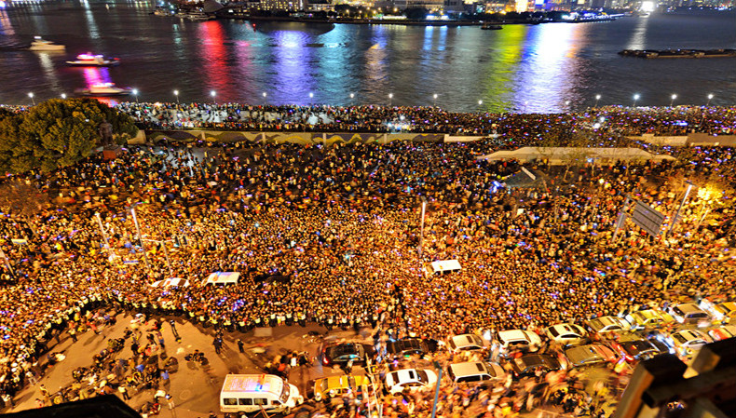
一、事件回放
2014年12月31日23时35分，正值跨年夜活动，上海外滩众多游客市民聚集，迎接新年，黄浦江观景平台的人行通道阶梯处有人失衡跌倒，继而引发多人摔倒、叠压，致使拥挤踩踏事件发生。

Slide 3
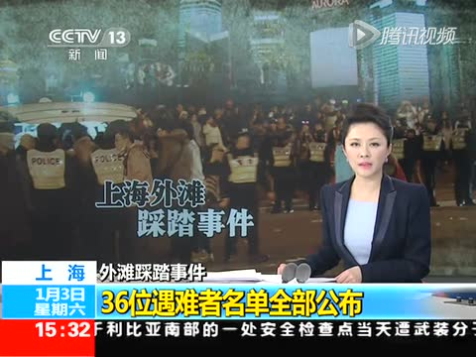
二、事件影响
踩踏事件造成36人死亡，49人受伤。

Slide 4
三、事件处置
2015年1月5日，国家旅游局副局长杜一力，在评析上海外滩踩踏事件时指出，“政府不组织，还是会有群众性的活动出现，这种没有组织者的群众活动，政府仍然要承担责任”。
2015年1月6日，全国安全生产电视电话会议召开，国务院副总理马凯在讲话中指出，迎新年之夜上海市外滩发生群众聚集踩踏事件，社会影响极其恶劣，社会反响强烈，教训十分惨痛。
2015年1月7日，上海召开全市加强安全工作会议，通报外滩拥挤踩踏事件善后处置工作进展，进一步部署全市安全工作。中共中央政治局委员、上海市委书记韩正说，外滩发生拥挤踩踏事件，造成重大伤亡，教训十分惨痛，深感痛心、深感内疚，痛定思痛，要深刻吸取教训，尽心尽力做好善后各方面工作。市联合调查组组织开展全面调查，将根据调查结果，依法依规严肃问责。
2015年1月21日，上海公布“12·31”外滩拥挤踩踏事件的调查报告，认定这是一起对群众活动预防准备不足、现场管理不力、应对处置不当而引发的拥挤踩踏并造成重大伤亡和严重后果的公共安全责任事件。黄浦区政府和相关部门对这起事件负有不可推卸的责任。调查报告建议，对包括黄浦区区委书记周伟、黄浦区区长彭崧在内的11名党政干部进行处分。

Slide 5
四、事件教训反思
结合校园实际，作如下反思：
1、加强对人员密集场所和大型活动的安全管理，进一步落实和完善相关制度规定。（事件暴露出公共安全管理方面仍然存在盲点，特别是对无主办单位的大型群众活动安全风险评估不足、准备不充分，特别要加强自发聚集活动的管理，填补无组织活动的管理空白。）
2、加强应急联动，进一步强化应急处置能力。（加强应急队伍训练和管理，组织开展实战化应急演练，特别是要针对轨道交通、高层建筑、危险化学品、人员密集场所等开展专项救援训练和演练，确保现场处置和救援有序高效。)
3、加强宣教培训，进一步提高全体师生的公共安全意识，增强防范危险的能力。
（加强以急救知识为核心的应急技能培训。）
4、加强监测预警，进一步提升突发事件防范能力。
（进一步加强重点环节、重点领域和重要时段的现场情况监测，结合大规模人员聚集、大流量交通等情况变化，及时启动相关应急预案，采取限流、划定区域、单向通行等交通管控措施，重点加强台阶、扶梯、连接通道等特定区域的人员流动管理。）

Slide 6
谢谢

